Slide 1




UBND HUYỆN THỦ THỪA
TRƯỜNG TIỂU HỌC BÌNH THẠNH
Chào mừng quý Thầy Cô đến dự giờ thăm lớp
MÔN: TIN HỌC
BÀI 4. CHÈN VÀ TRÌNH BÀY BẢNG TRONG VĂN BẢN (TIẾT 1)
Lớp: 4/2
GV: Trần Thị Thúy Vân
✰

Slide 2




Hộp Quà May Mắn
Quy tắc trò chơi:
- Có 5 hộp quà trong mỗi hộp quà là 1 câu hỏi.
- Mỗi người chơi chỉ chọn một trong 5 hộp quà rồi trả lời câu hỏi bên trong.

Slide 3



Chọn hộp quà bạn thích

Slide 4
Câu hỏi số 1: Em thực hiện thao tác chèn tranh ảnh từ Clip Art em chọn thẻ nào?
Trả lời: Chọn thẻ Insert

Slide 5

Chúc mừng bạn nhận được một cây kẹo

Slide 6
Câu hỏi số 2: Em điền vào chỗ chấm Bước 6 chèn tranh ảnh từ Clip Art vào văn bản
“Trong trang soạn thảo, chọn………….vào
văn bản”
Trả lời: Past để dán

Slide 7
Câu hỏi số 3: Em hãy chèn hình ảnh hoa đào vào văn bản đã soạn sẵn.

Slide 8

Chúc mừng bạn nhận được một cây kẹo

Slide 9
Ví dụ 1: Thời khoá biểu
Thứ 2: Tiết 1: Chào cờ, tiết 2: Tiếng anh, tiết 3: Tập đọc, tiết 4: Toán.
Thứ 3: Tiết 1: Khoa học, tiết 2: Nhạc, tiết 3: Toán, tiết 4: LTVC.
Thứ 4: Tiết 1: Thể dục, tiết 2: Tập đọc, tiết 3: Toán, tiết 4: Tập làm văn.
Thứ 5: Tiết 1: Mĩ thuật, tiết 2: Tiếng anh, tiết 3: Tập đọc, tiết 4: Chính tả.
Thứ 6: Tiết 1: Tin học, tiết 2: Tiếng anh, tiết 3: Tập đọc, tiết 4: Toán.
Ví dụ 2: Thời khoá biểu
Tiết | Thứ 2 | Thứ 3 | Thứ 4 | Thứ 5 | Thứ 6
1 | Chào cờ | Khoa học | Thể dục | Mĩ thuật | Tin học
2 | Tiếng anh | Nhạc | Tập đọc | Tiếng anh | Tiếng anh
3 | Tập đọc | Toán | Toán | Tập đọc | Tập đọc
4 | Toán | LTVC | Tập làm văn | Chính tả | Toán

Slide 10

Thứ năm ngày 22 tháng 12 năm 2022
Tin học
BÀI 4. CHÈN VÀ TRÌNH BÀY BẢNG TRONG VĂN BẢN (TIẾT 1)

Slide 11

Thứ năm ngày 22 tháng 12 năm 2022
Tin học
Bài 4. Chèn và trình bày bảng trong văn bản (Tiết 1)
Chèn được bảng vào trang soạn thảo;
Biết cách chỉnh kích thước bảng, kích thước cột, dòng trong bảng;
MỤC TIÊU
Biết cách nhập ô, tách ô trong bảng;
Gõ được chữ, số vào bảng.

Slide 12
Bảng gồm 4 dòng và 6 cột
1
2
3
4
5
6
1
2
3
4
Dòng: Rows
Cột: Columns

Slide 13
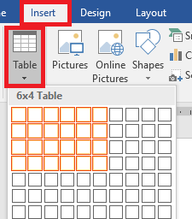
1. Chèn bảng vào trang soạn thảo
(Thảo luận nhóm đôi 2 phút sgk trang 64)
Bước 1: Trong thẻ Insert, chọn Table
Bước 2: Di chuyển con trỏ chuột vào vùng có các ô vuông để chọn số dòng và số cột. Nháy chuột để chèn bảng vào trang soạn thảo.

Slide 14
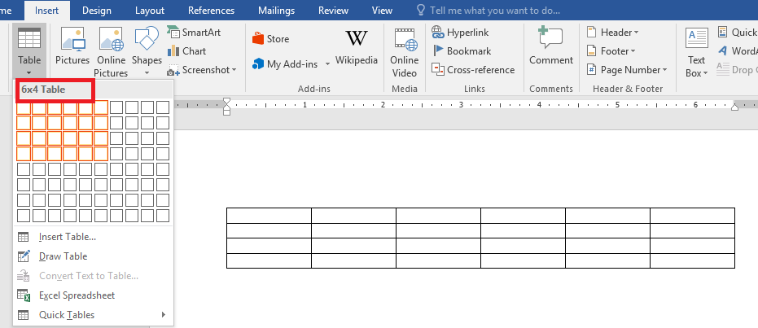
Khi di chuyển con trỏ chuột vào vùng ô vuông, trang soạn thảo sẽ hiển thị bảng có số dòng và số cột tương ứng.

Slide 15
Ví dụ a) Em hãy tạo bảng gồm 4 dòng và 6 cột vào trang soạn thảo.
Ví dụ b) Em hãy tạo bảng gồm 8 dòng và 10 cột vào trang soạn thảo.

Slide 16
2. Trình bày bảng
a) Điều chỉnh độ rộng của cột và dòng
Bước 1:
Di chuyển con trỏ chuột vào đoạn thẳng, ranh giới giữa các cột, con trỏ chuột chuyển thành
Bước 2:
Kéo thả chuột để tăng hoặc giảm độ rộng của cột. Tương tự em điều chỉnh độ rộng của dòng.

Slide 17
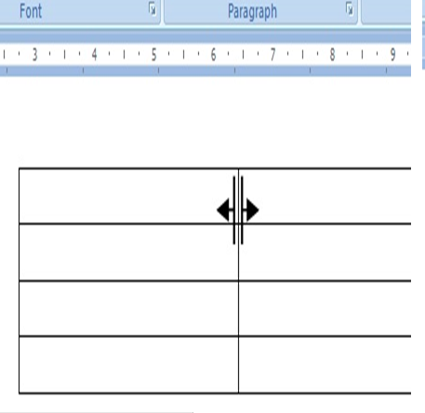
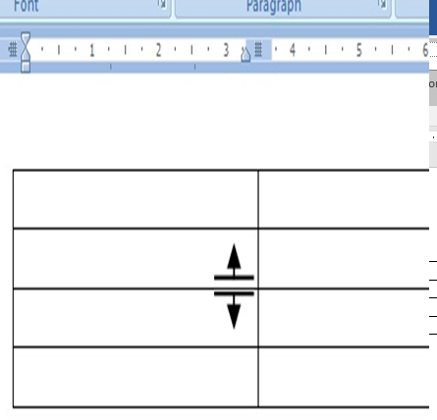
Điều chỉnh độ rộng của cột
Điều chỉnh độ rộng của dòng

Slide 18
THỰC HÀNH
1. Trao đổi với bạn, lập thời khóa biểu của lớp em theo mẫu sgk trang 66. Lưu vào thư mục của em trên máy tính, đặt tên là Thời khóa biểu.
Bảng gồm 6 dòng, 6 cột;
Kẻ đường chéo phần thứ, tiết
Chọn màu nền dòng 1, màu chữ; căn giữa
Chọn in đậm cho số, căn giữa.

Slide 19













Slide 20







Để chèn bảng vào trang soạn thảo em chọn thẻ nào dưới đây?
A
Insert
B
Design
C
Home
D
View

Slide 21



Bước 1: Trong thẻ Insert, chọn………
A
New
B
Draw
C
Paste
D
Table

Slide 22
Em cho biết bảng sau gồm mấy dòng, mấy cột?
A
8 dòng, 7 cột
5 dòng, 4 cột
B
5 dòng, 5 cột
C
D
4 dòng, 6 cột

Slide 23
Em cho biết phần 2. trong bài vừa học là gì?
A
Trình bày bảng
B
Chèn bảng
C
Tách ô trong bảng
D
Gộp các ô trong bảng

Slide 24









Xem lại nội dung bài vừa học;
Thực hành lại các bài tập;
Xem tiếp nội dung bài học phần tiếp theo.
Dặn dò

Slide 25





TIẾT HỌC KẾT THÚC
Kính chúc sức khỏe quý Thầy Cô và các em học sinh!

